Slide 1
翰林版自然科學・三年級上學期・第一單元
植物的構造和生長
根・莖・葉・花・果實・種子
根
莖
葉
兩節課・80 分鐘・4 段動畫
花
果實
種子
Notes:
開場：先問學生「植物有身體嗎？」再揭開標題。六個圓點先不解釋，留到第 3 頁。

Slide 2
問題引入
這株植物，你認得幾個部位？
？
這是什麼？
1
先說出名稱
？
它有什麼用？
2
？
再想想功能
如果沒有它？
3
最後推論後果
？
先讓學生自由說，教師只記錄、不糾正。
植物的構造和生長 2
Notes:
【引起動機 5 分】請 2–3 位學生上台指認。學生說錯也沒關係，先把所有答案寫在黑板上，後面再回頭修正。

Slide 3
總概念
六個基本構造
1
根
2
莖
3
葉
吸收水分與礦物質
支持植物、運送養分
製造植物需要的養分
4
花
5
果實
6
種子
傳粉，產生種子
保護種子、幫助傳播
長成新的植物
先記住名字和位置，功能等一下一個一個拆開來看。
植物的構造和生長 3
Notes:
【總覽 7 分】帶學生數 1–6，建立完整架構。可配合第 4 頁動畫。

Slide 4
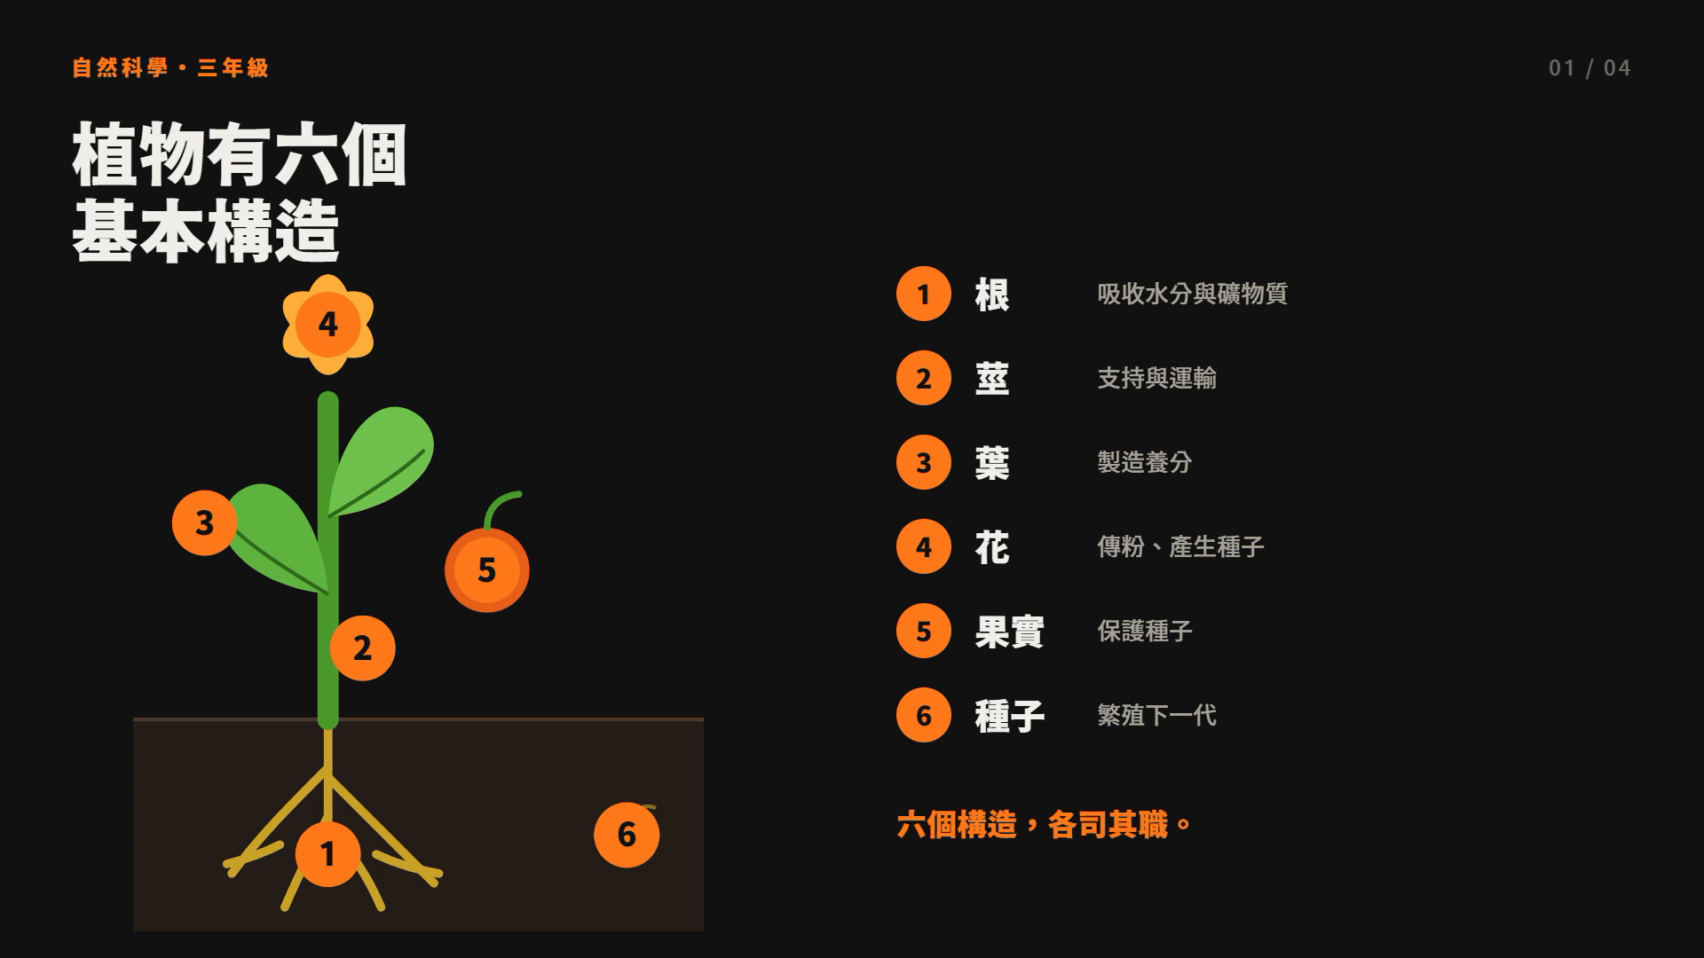
總概念・動畫
植物的身體大搜查
①
根在土裡，莖往上長
②
葉子向著光，花開在頂端
③
果實和種子藏在花的身旁
六個構造，各司其職。
▶ 點一下播放（含旁白，可隨時暫停）
植物的構造和生長 4
Notes:
播放動畫（12 秒，含旁白）。邊播邊指：「這個是根、這個是莖……」。播完再請學生複誦一次六個名稱。

Slide 5
分類
分成兩組，更好記
營養器官
讓植物活下去
生殖器官
讓植物有下一代
1
根
吸水、固定
4
花
傳粉
2
莖
支持、運送
5
果實
保護種子
3
葉
製造養分
6
種子
繁殖
口訣：根莖葉顧自己，花果種子顧下一代。
植物的構造和生長 5
Notes:
【關鍵頁】用「顧自己／顧下一代」幫助記憶。請學生用手比出 3 和 3。

Slide 6
構造 1・根
根：植物的嘴巴和爪子
鬚根
吸收
1
像鬍鬚，一叢一叢（例：蔥、稻）
水分與礦物質從根毛進入植物
固定
2
把植物牢牢抓住，不被風吹倒
軸根
有一條明顯主根（例：蘿蔔、胡蘿蔔）
儲存
3
有些根會儲存養分（如蘿蔔）
根毛又細又多，讓吸收表面積變大。
植物的構造和生長 6
Notes:
拿出連根小植物讓學生觀察。提問：「把根剪掉會怎樣？」引導說出吸水與固定。

Slide 7
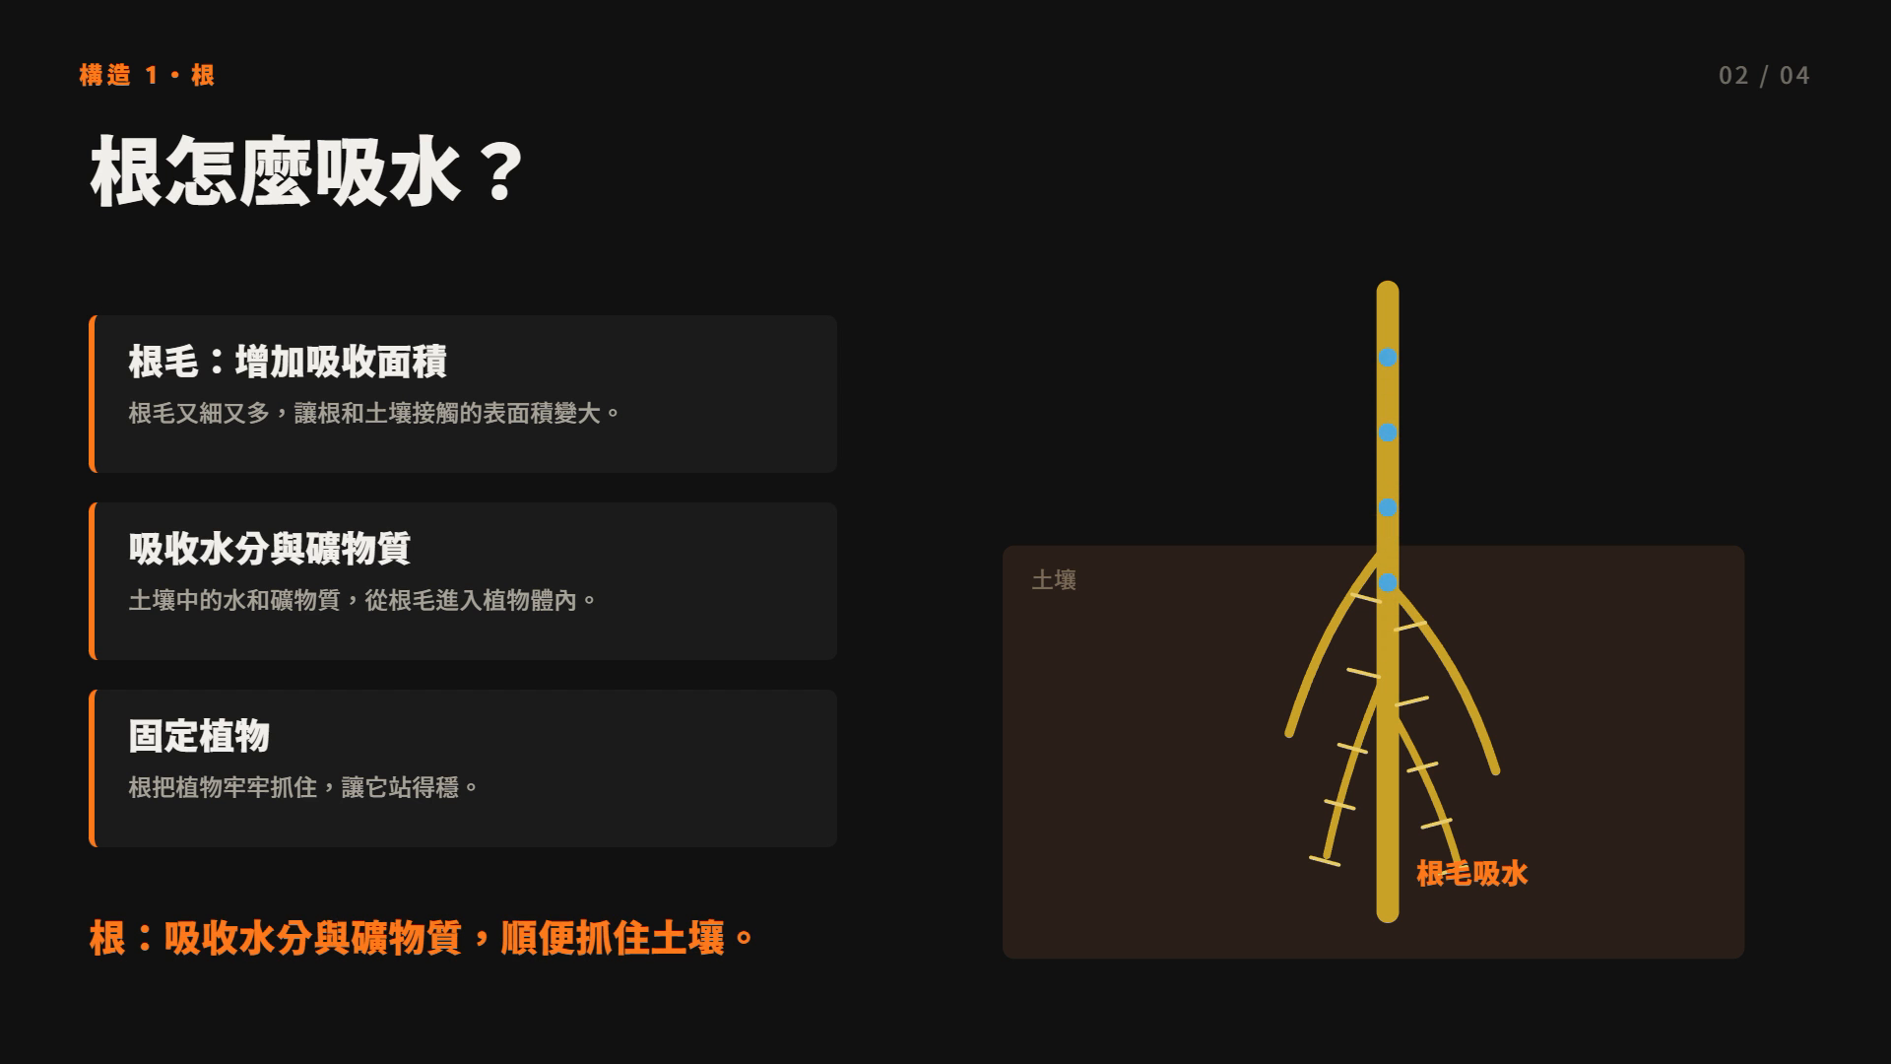
構造 1・動畫
根怎麼吸水？
看動畫，找三件事
① 水從哪裡進入根？
② 根毛有什麼作用？
③ 水接下來往哪裡去？
答案：根毛 → 根 → 莖 → 葉
▶ 點一下播放（含旁白，可隨時暫停）
植物的構造和生長 7
Notes:
播放動畫（12 秒，含旁白）。第一次完整播；第二次在 4 秒與 9 秒暫停，讓學生回答上面的三個問題。

Slide 8
構造 2・莖
莖：植物的骨架和輸送管
草莖
支持
1
柔軟、容易彎曲（例：蔥、酢漿草）
把葉子和花撐高，爭取陽光
運輸
2
把水和養分送到植物全身
木莖
堅硬、有樹皮（例：樟樹、榕樹）
節
3
莖上長葉子的地方，會留下節
年輪
小實驗：把芹菜泡在紅墨水中，看看哪個部位被染色了？
植物的構造和生長 8
Notes:
展示事先泡過紅墨水的芹菜切面，讓學生看見莖內的通道。強調「節」的位置。

Slide 9
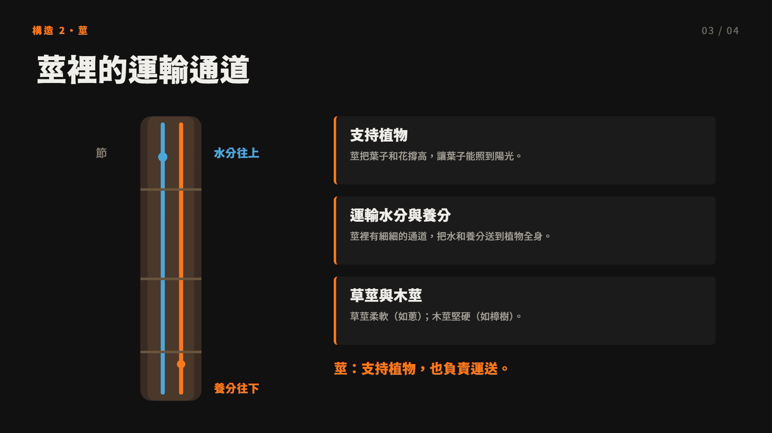
構造 2・動畫
莖裡的運輸通道
兩種方向，兩種任務
水分往上
從根吸上來，送到葉子
養分往下
葉子製造後，送到根和果實
莖＝高速公路
▶ 點一下播放（含旁白，可隨時暫停）
植物的構造和生長 9
Notes:
播放動畫（12 秒，含旁白）。暫停在 6 秒，問：「藍色和橘色的點，方向有一樣嗎？」

Slide 10
構造 3・葉
葉：植物的廚房
葉片
光合作用
陽光 + 水 + 二氧化碳 → 養分 + 氧氣
葉脈
葉柄
葉脈
輸送水分，也撐住葉片（網狀脈／平行脈）
葉形大不同
仙人掌的針狀葉可以減少水分蒸散
植物的構造和生長 10
Notes:
三年級只說「製造養分」，不深入葉綠素與光反應。用廚房比喻：陽光當火、水當食材。

Slide 11
第一節小結
這三個，讓植物活下去
根
莖
葉
吸水
運送
製造
吸收水分與礦物質
支持並輸送水分養分
行光合作用製造養分
合稱：營養器官
Notes:
【第一節收尾 3 分】全班齊念：根吸水、莖運送、葉製造。預告下一節要認識「顧下一代」的三個構造。

Slide 12
第二節
花・果實・種子
植物活下來之後，然後呢？
這三個構造的任務不是讓自己活著，而是讓下一代出現。
Notes:
【複習 3 分】先三秒回顧根莖葉，再抛出「然後呢？」。

Slide 13
構造 4・花
花：植物的繁殖工廠
花瓣
花瓣＋花萼
雄蕊
保護花裡面的生殖構造，也吸引昆蟲
雄蕊＋雌蕊
雄蕊的花粉傳到雌蕊，才會結出果實
花萼
雌蕊
花是生殖器官
花謝了不是結束，而是果實與種子的開始
植物的構造和生長 13
Notes:
拿朱槿或百合讓學生用鑷子找雄蕊、雌蕊。強調「花色和香味是為了吸引昆蟲」。

Slide 14
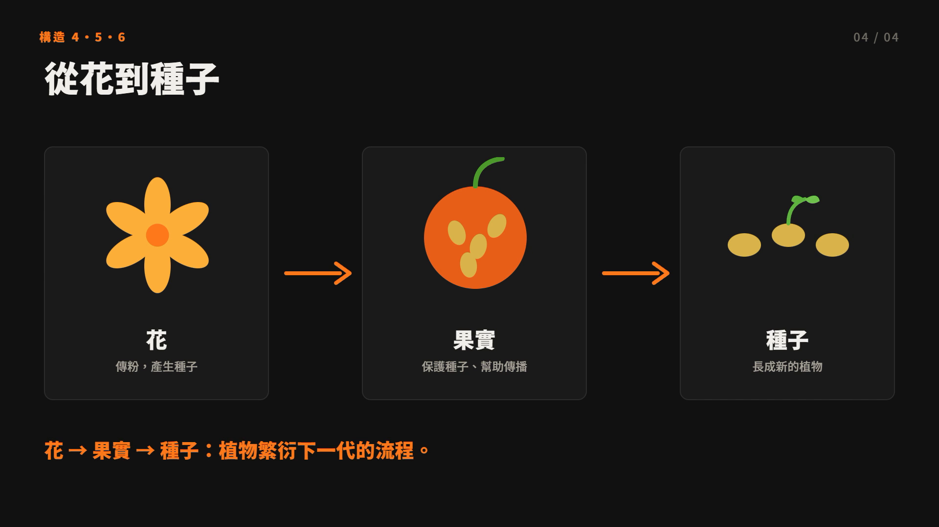
構造 4・5・6・動畫
從花到種子
看動畫，注意三件事
① 花謝了以後，哪個部位變大？
② 種子藏在哪裡？
③ 種子最後會變成什麼？
花 → 果實 → 種子 → 新植物
▶ 點一下播放（含旁白，可隨時暫停）
植物的構造和生長 14
Notes:
播放動畫（15 秒，含旁白）。在 6 秒與 12 秒各暫停一次，讓學生預測下一個畫面。

Slide 15
構造 5・果實
果實：種子的保護箱
保護
果實怎麼旅行？
果實包住種子，避免被撞壞、曬壞
風：蒲公英、楓樹
水：椰子
動物：鬼針草、漿果
被吃掉、被帶走、被風吹走，都是幫種子找新家。
番茄（果實）裡藏著種子
傳播
讓種子離媽媽遠一點，減少競爭
植物的構造和生長 15
Notes:
切開番茄／芭樂觀察種子位置。提醒：我們吃的水果多半是果實，但果實不等於水果（例如稻穀也是果實）。

Slide 16
構造 6・種子
種子：下一株植物的起點
水
空氣
適溫
胚（下一代的小植物）
泡水的棉花
透氣的土壤
室溫，不冰不熱
種皮
三個條件缺一不可
種子＝種皮＋胚＋養分
想想看：把綠豆放在乾棉花、泡水棉花、冰箱裡，哪一個會發芽？為什麼？
植物的構造和生長 16
Notes:
發綠豆與黃豆讓學生觀察種皮與種臍。發芽實驗可作為課後延伸。

Slide 17
整理
六個構造，一次整理
構造 | 分類 | 主要功能 | 生活例子
根 | 營養器官 | 吸收水分與礦物質、固定 | 蘿蔔、蔥
莖 | 營養器官 | 支持、運輸水分與養分 | 芹菜、樟樹
葉 | 營養器官 | 光合作用、製造養分 | 高麗菜、仙人掌
花 | 生殖器官 | 傳粉、產生種子 | 朱槿、百合
果實 | 生殖器官 | 保護種子、幫助傳播 | 番茄、蒲公英
種子 | 生殖器官 | 繁殖下一代 | 綠豆、黃豆
看出來了嗎？前三列是「顧自己」，後三列是「顧下一代」。
植物的構造和生長 17
Notes:
【統整 8 分】發下分類表學習單，讓學生先自己填，再小組互查。

Slide 18
迷思澄清
三個常見誤解
✕
根只是把植物抓住
→
✓
根毛會吸收水分與礦物質
✕
莖只是一根柱子
→
✓
莖裡有通道，負責運送
✕
花只是好看
→
✓
花是生殖器官，會結成果實和種子
看到「只是……」的說法，先停下來想一想。
植物的構造和生長 18
Notes:
每張卡先讓學生舉手判斷對錯，再翻出正確說法。可請學生補充自己的例子。

Slide 19
隨堂測驗
10 題，挑戰植物小達人
到教學網頁的「隨堂測驗」作答；也可以由老師抽題，口頭快問快答。
1
2
3
4
5
6
7
8
9
10
答對 8 題以上：植物小達人！
植物的構造和生長 19
Notes:
答案：1 根｜2 葉｜3 支持並運送｜4 陽光、水、空氣｜5 蘿蔔｜6 傳粉並產生種子｜7 保護種子｜8 陽光｜9 花、果實、種子｜10 風。
用法：可用網頁的抽籤工具抽號碼，抽到的學生答一題；或用網頁測驗讓全班即時作答。

Slide 20
行動
換你當植物偵探
①
找一株植物，畫下它的六個構造
②
觀察它的根，是鬚根還是軸根？
③
猜猜看：它的果實或種子怎麼旅行？
完成後，用一句話向大家介紹你的植物。
植物的構造和生長 20
Notes:
【行動 5 分】可作為課後作業。句型提示：「這是＿＿，它的＿＿可以＿＿。」

Slide 21
總結
帶走一句話
根吸水、莖運送、葉製造，
花果種子繁衍下一代。
根
莖
葉
花
果實
種子
出口票：寫下一個構造＋它的功能。
植物的構造和生長 21
Notes:
【評量 3 分】發出口票小卡。全班齊念一次帶走一句話再下課。

